Slide 1
ŠTÁTY ARABSKÉHO POLOOSTROVA A PERZSKÉHO ZÁLIVU
IZRAEL, JORDÁNSKO, LIBANON, SÝRIA

Slide 2
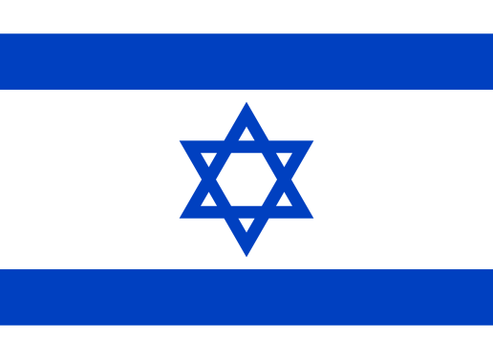
IZRAEL (židovský štát) יִשְׂרָאֵל
Svätá Zem („piate evanjelium“)
Samostatnosť v r. 1948 , Palestína sa rozdelila na židovskú a arabskú časť
Nepokoje - Golanské výšiny, pásmo Gazy, Západný breh Jordánu
Posvätná rieka Jordán (pokrstený JK)
Mŕtve more -400 m (najnižšie položené miesto na svete, vysoká slanosť) – nie je tam život, ťažba soli

Slide 3
púštny charakter, subtropické podnebie, nutnosť zavlažovať – málo vody
Subtropické ovocie, vinič, pšenica, olivy
Ovce, kozy
Ropa – púšť Negev, ťažba fosfátov
Priemysel: elektronika, výroba zbraní
Brúsenie dovážaných diamantov
Židia žijú v kibucoch – typ vidieckeho sídla, spolu hospodária najmä s vodou, pestujú spolu plodiny
Mestá: prístav Haifa – ropná rafinéria
Tel-Aviv-Jafo (Mossad); Jeruzalem

Slide 4
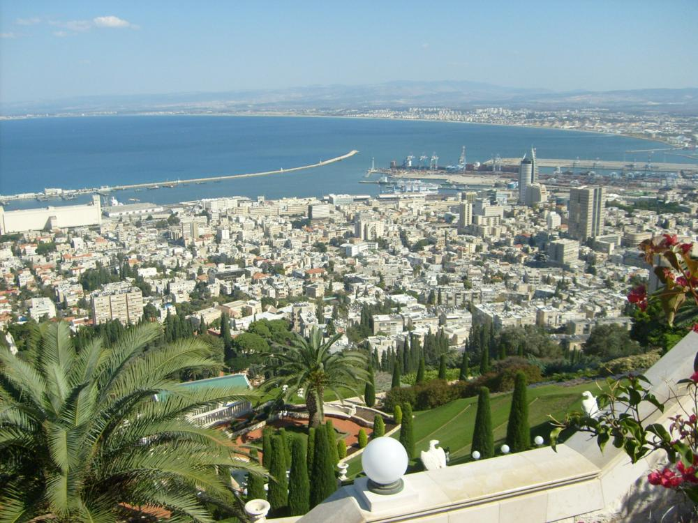
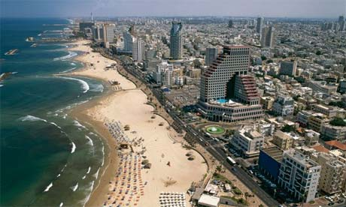
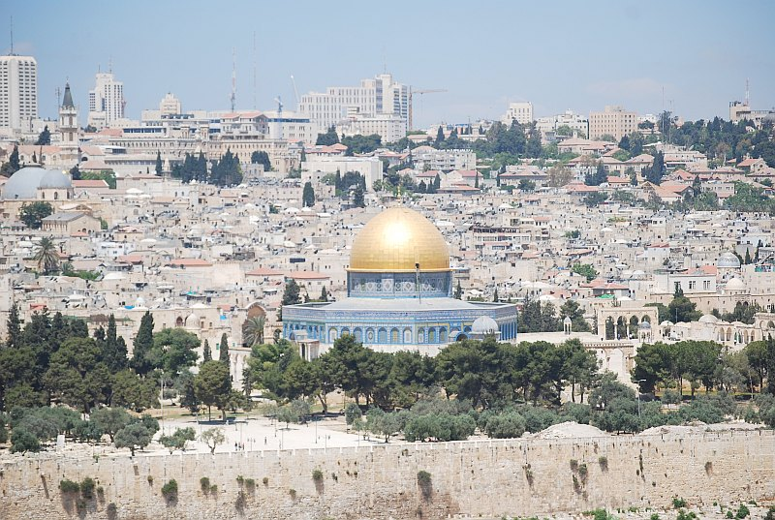
Haifa
Tel-Aviv-Jafo
Jeruzalem

Slide 5
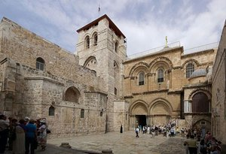
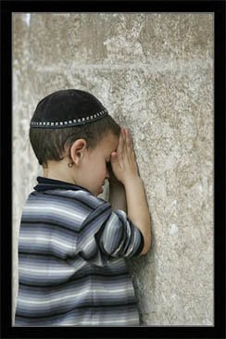
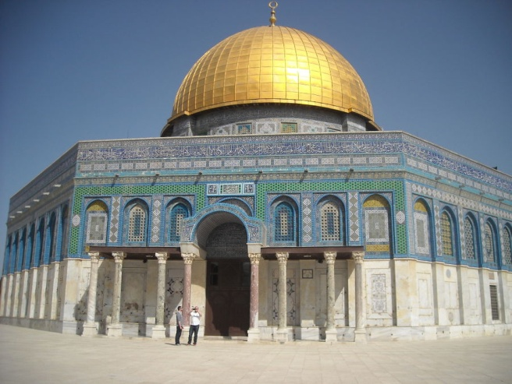
Veľa turistov - pútnikov
Betlehem – mesto narodenia JK
Jeruzalem – kolíska 3 náboženstiev:
židovské – Múr nárekov
kresťanstvo – Olivová hora, Golgota Getsemanská záhrada,, Krížová cesta, bazilika Božieho hrobu, hora Tábor
islam – Omarova mešita (krytá zlatom)

Slide 6
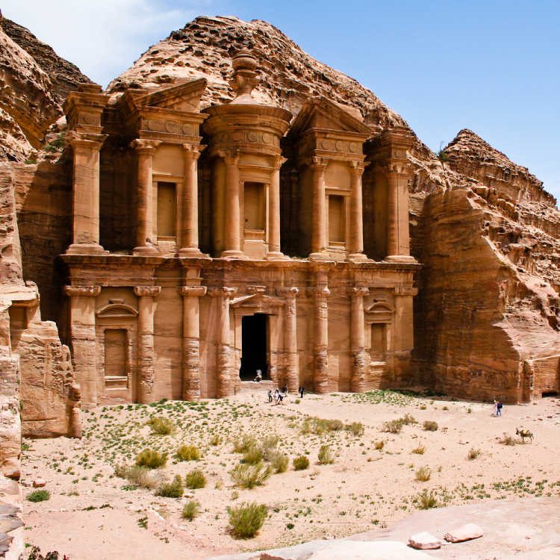
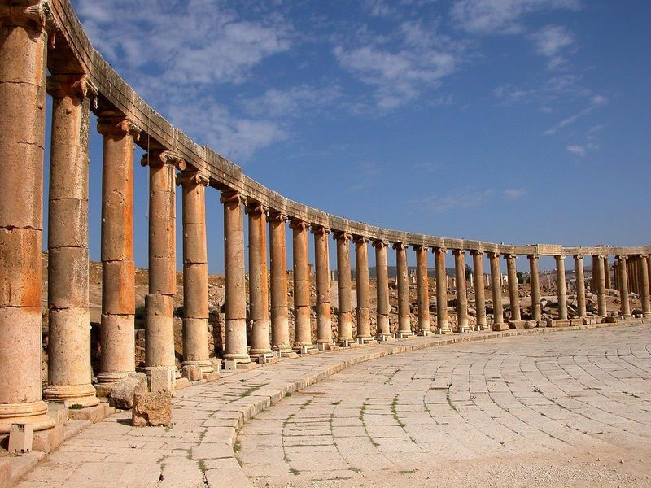
JORDÁNSKO (Ammán)
Monarchia
4/5 pokrýva Sýrska púšť, suchá, horúčavy
chudobný štát, kočovníci, ovce, kozy, ťavy
Mŕtve more, Jordán
skalné mesto PETRA (UNESCO)

Slide 7
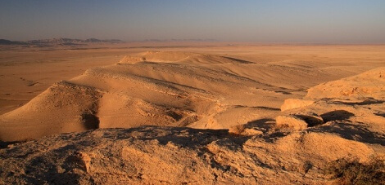
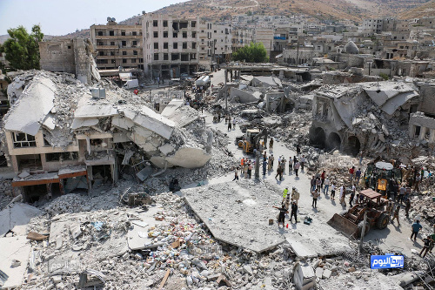
SÝRIA (Damask)
Sýrska púšť
Svätá cesta z Istanbulu do Mekky (S.Arábia)
kočovníci – ovce
vinič, tabak, ryža, bavlník, figovník
damaškové látky (posteľná bielizeň), koberce
orientálne bazáry
občianska vojna!!!

Slide 8
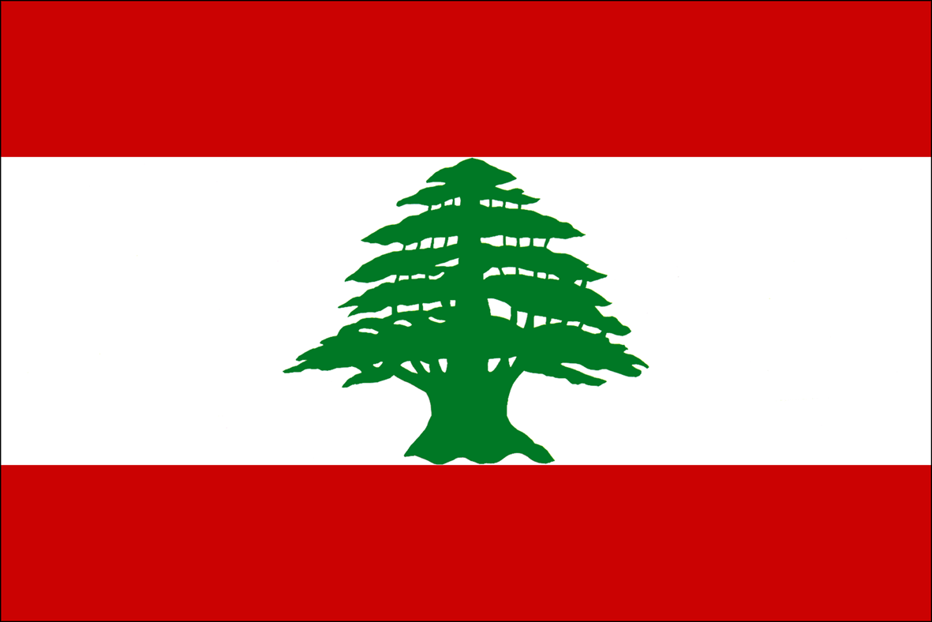
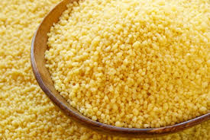
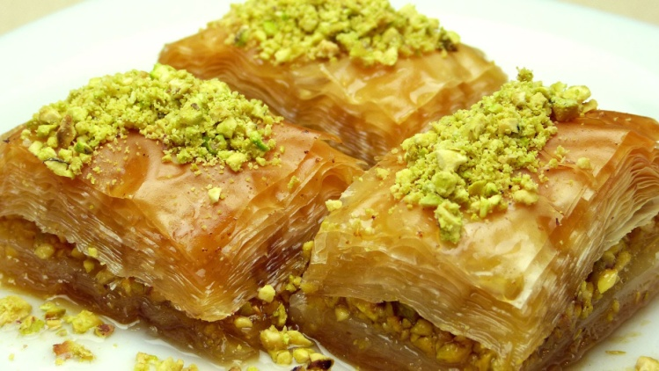
LIBANON (Bejrút)
symbol – strom céder (až 700 rokov)
citrusy, olivy, tabak, vinič
ovce, kozy, osly
gastronómia – jedlá (kuskus, baklava)
remeselná výroba
chudoba

Slide 9
SAUDSKÁ ARÁBIA (Rijád – v oáze)
Arabský polostrov
Púšte Nafúd a Rub al-Khálí – minimum zrážok
monarchia
Islam
bohatý štát – zdravotníctvo, školstvo
ťažba ropy – 1.miesto na svete
Mekka a Medina – posvätné mestá
nerovnoprávne postavenie žien

Slide 10
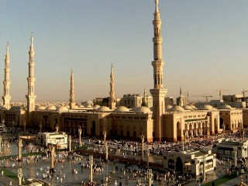
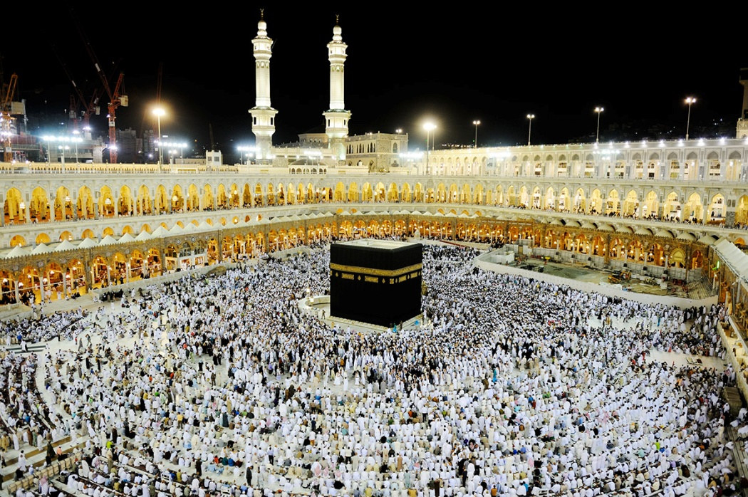
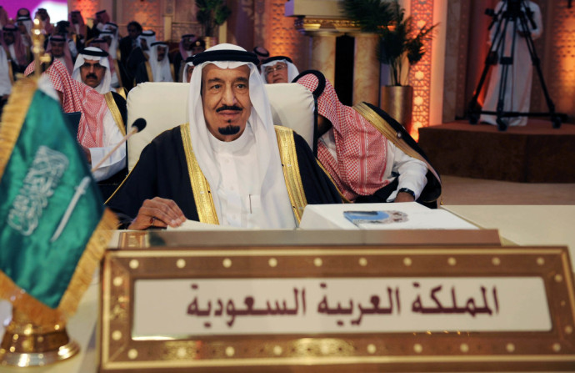
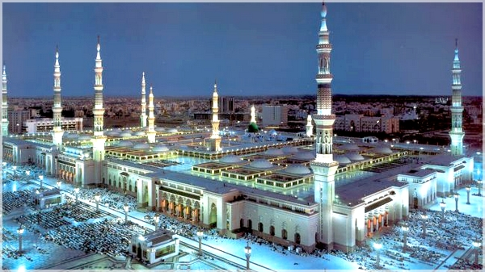

Slide 11
IRAK (Bagdad), IRÁN (Teherán) a KUVAJT (Kuvajt)
Ťažba ropy – Perzský záliv (polovica svetových zásob ropy)
vojny o ropu v r. 1980-88 (Irak a Irán), s Kuvajtom od r. 1990
diktátor Saddám Husajn (Irak) – zvrhnutý USA
Arabská jar (od r. 2010)
boli tam ríše: 1.Perzia – Irán (Semiramidine vysuté záhrady)
2.Mezopotámia – Irak (Zagros)

Slide 12
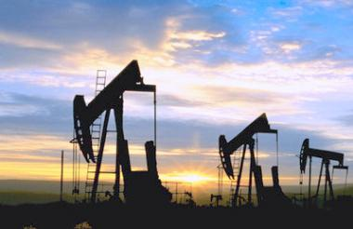
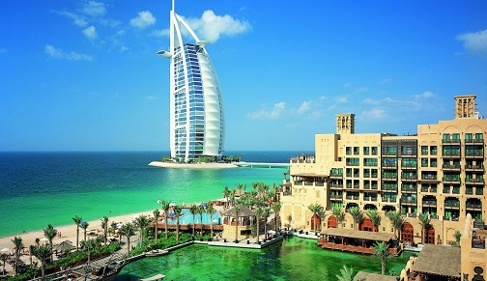
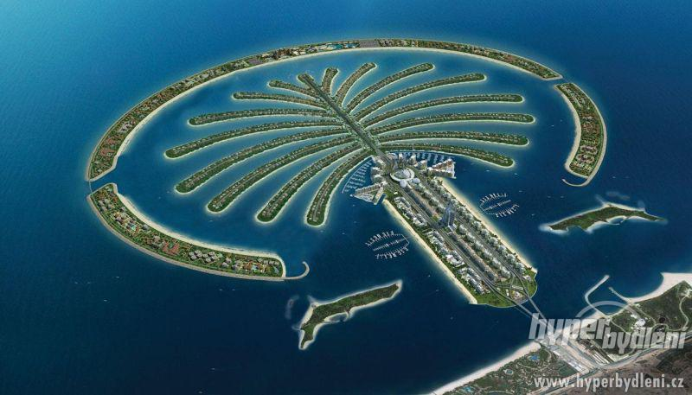
SAE – Spojené arabské emiráty
Perzský záliv
Bohatá monarchia (ropa)
Luxusné hotely – v Dubaji a Abú Dabí

Slide 13
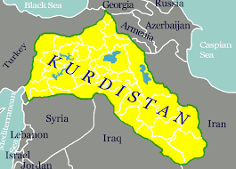
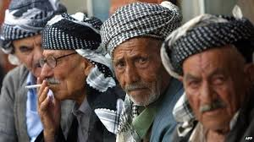
Kurdi
Národ bez vlastného štátu – Turecko, Irak, Irán, Sýria

